Slide 1

TC 1037
Pensamiento algorítmico
Listas
Tecnológico de Monterrey

Slide 2
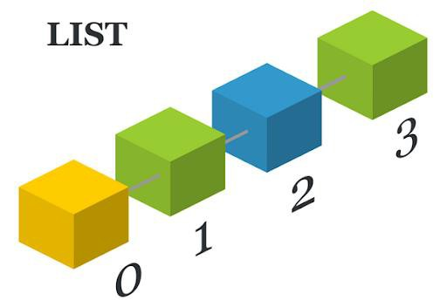
Listas
Las listas en Python son una secuencia de valores los cuales pueden ser de cualquier tipo:
cadenas
números enteros
floats
contenido mixto o lo que sea
2

Slide 3
Crear listas
Para crear una lista Python, encierra los elementos a utilizar entre corchetes como se muestra a continuación:
mylist = [1, 2, 3, 4, 5]
La lista podría ser cadenas de caracteres como esta:
mylist = ['one', 'two', 'three', 'four', 'five']
Puedes mezclar los tipos de elementos como se muestra:
mylist = ['one', 20 , 5.5 , [10, 15], 'five']
3

Slide 4
Crear listas
O puedes tener una lista vacía:
mylist = []
La listas, al considerarse como un valor, aunque dentro contenga varios elementos, se pueden imprimir como si fuera una variable cualquiera:
list = ['one’,'two', 'three', 'four', 'five’]
print(list)
4

Slide 5
Listas
•A continuación, crearemos una lista en dónde registraremos el peso de una persona diariamente.

Slide 6




Listas
Crea una lista de los pesos.
Despliega algunos valores para probar.
Obtiene el tamaño de la lista de los pesos que creó.
También podemos equivocarnos.
Añade un peso.

Slide 7


Listas
Crea una lista de los pesos.
Despliega algunos valores para probar.
Obtiene el tamaño de la lista de los pesos que creó.
También podemos equivocarnos

Slide 8
Listas
Añade un peso.
Imprime la lista

Slide 9
Listas
Añade un peso.
Imprime la lista

Slide 10


Listas
Despliega la lista.
Despliega los primeros 3.
Despliega de la posición 2 a la 3.
Borra el 70.
Despliega de nuevo la lista.

Slide 11
Listas
Despliega la lista.
Despliega los primeros 3.
Despliega de la posición 2 a la 3.
Borra el 70.
Despliega de nuevo la lista.

Slide 12

Cómo harías para poner el 70 que borramos entre el 69 y el 68.5?

Slide 13

Investiguemos como podemos hacerlo!!!
Descubre que cuando agregamos
Pudimos haber usado ->
Imprime la lista
Encuentra como insertar el peso en la posición correcta
Vuelve a imprimir

Slide 14
Investiguemos como podemos hacerlo!!!
Descubre que cuando agregamos
Pudimos haber usado ->
Imprime la lista
Encuentra como insertar el peso en la posición correcta
Vuelve a imprimir

Slide 15
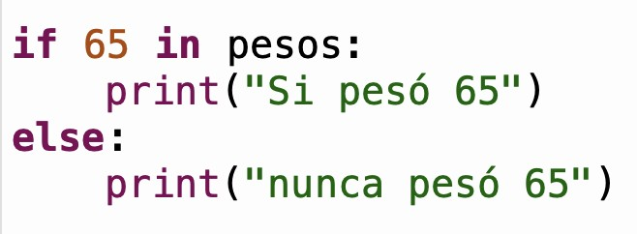
Veamos que mas podemos hacer con listas!!
Descubre que son equivalentes!!
  del pesos[3]
  pesos.remove(3)
Aprende a ordenar la lista
  pesos.sort()
También en orden descendente
  pesos.sort(reverse = True)
Descubre que puede usar pesos en un if

Slide 16

Por último: cuantas veces apareció el
número 70 en la lista?

Slide 17
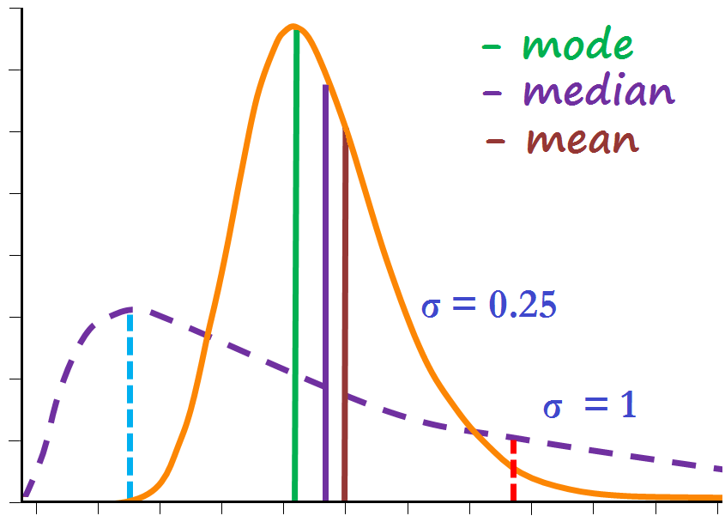
Ahora, calcularemos estadística descriptiva!!
Te suena ese concepto?

Slide 18
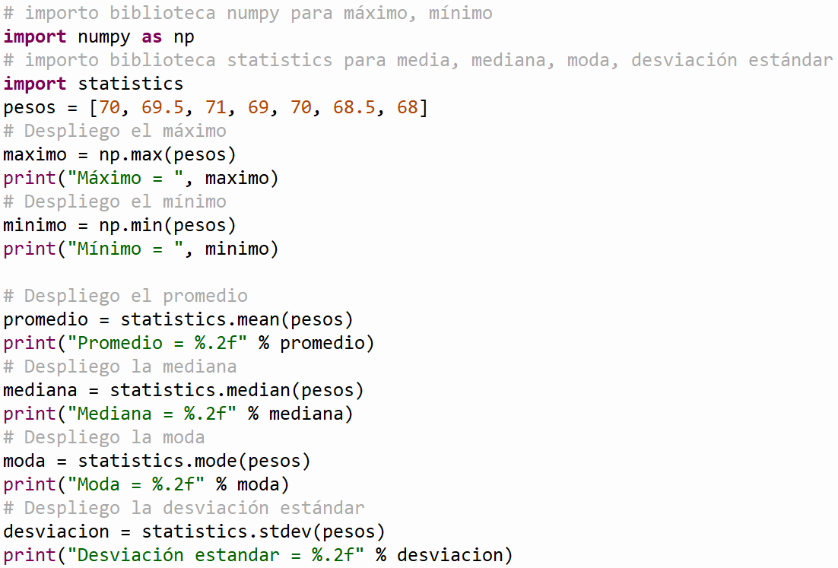
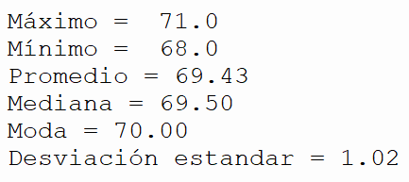
Las estadísticas descriptivas se utilizan para describir las características básicas de los datos en un estudio
Resultado
Utilizaremos numpy y statistics

Slide 19
Funciones y métodos de listas
Descripción | FUNCIONES / SENTENCIAS | MÉTODOS | Ejemplo
Obtiene el número de elementos en la lista | len(lista) |  | lista=[8,5,2] longitud = len(lista) longitud sería igual a 3
Agrega el valor indicado en el parámetro al final de la lista |  | lista.append(valor) | lista.append(10) La nueva lista sería: [8, 5, 2, 10]
Inserta el valor indicado en la posición indicada |  | lista.insert(posición, valor) | lista.insert(1, 4) La nueva lista sería: [8, 4, 5, 2, 10]
Borra el elemento indicado de la lista en la posición indicada | del lista[indice] |  | del lista[1] Se borraría el 4. [8, 5, 2, 10]
Borra el elemento que tenga el valor que se recibe como parámetro |  | lista.remove(valor) | lista.remove(10) Borraría el valor 10 de la lista [8, 5, 2]
Obtiene el valor que se encuentra en la posición indicada por el índice y lo borra de la lista |  | lista.pop(indice) | valor = lista.pop(1) valor obtendría el valor de 5 y lo borraría de la lista. [8, 2]

Slide 20
Funciones y métodos de listas
Descripción | FUNCIONES | MÉTODOS | Ejemplo
Convierte una cadena en una lista con la función list(). | list() |  | palabra = "Python" lista = list(palabra) print(lista) Imprimirá: ['P', 'y', 't', 'h', 'o', 'n']
Convierte una cadena en una lista usando el método split(). |  | string.split() | string = "x, y, z" lista = string.split(',') print(lista) Imprimirá: [‘x', 'y', ‘z']
Regresa la lista ordenada, sin modificar la lista original. | sorted(lista) |  | lista1=['j','a','g','b'] lista2=sorted(lista1) print(lista1) Imprimirá ['j','a','g','b'] print(lista2) Imprimirá ['a', 'b', 'g', 'j']
Ordena los elementos de la lista de mayor a menor. Si se indica el parámetro reverse en True se ordena de mayor a menor |  | lista.sort() lista.sort(reverse=True) | lista1=['j','a','g','b'] lista1.sort() print(lista1) Imprimirá ['a', 'b', 'g', 'j']

Slide 21



Gracias

